Slide 1
第６章 GLMの応用範囲をひろげる -ロジスティック回帰など-
2019-06-19(水)
イノベ本 AI応用C ソリューション探索室
岩男 誠二

Slide 2
第6章の位置づけ

Slide 3
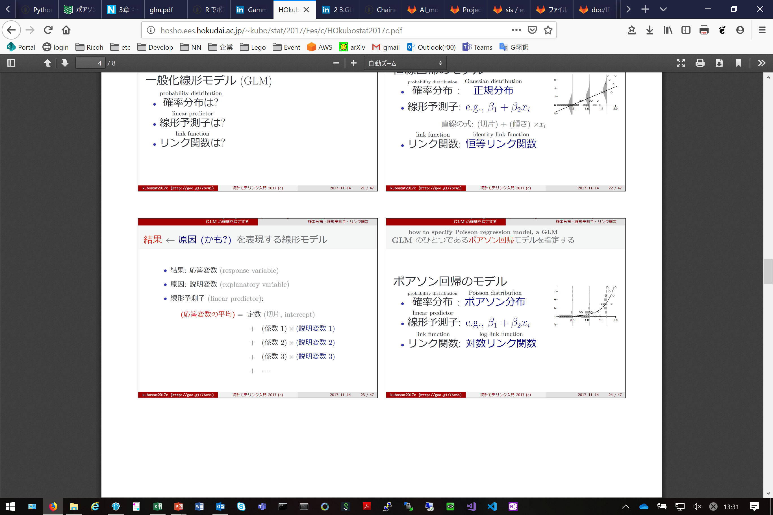
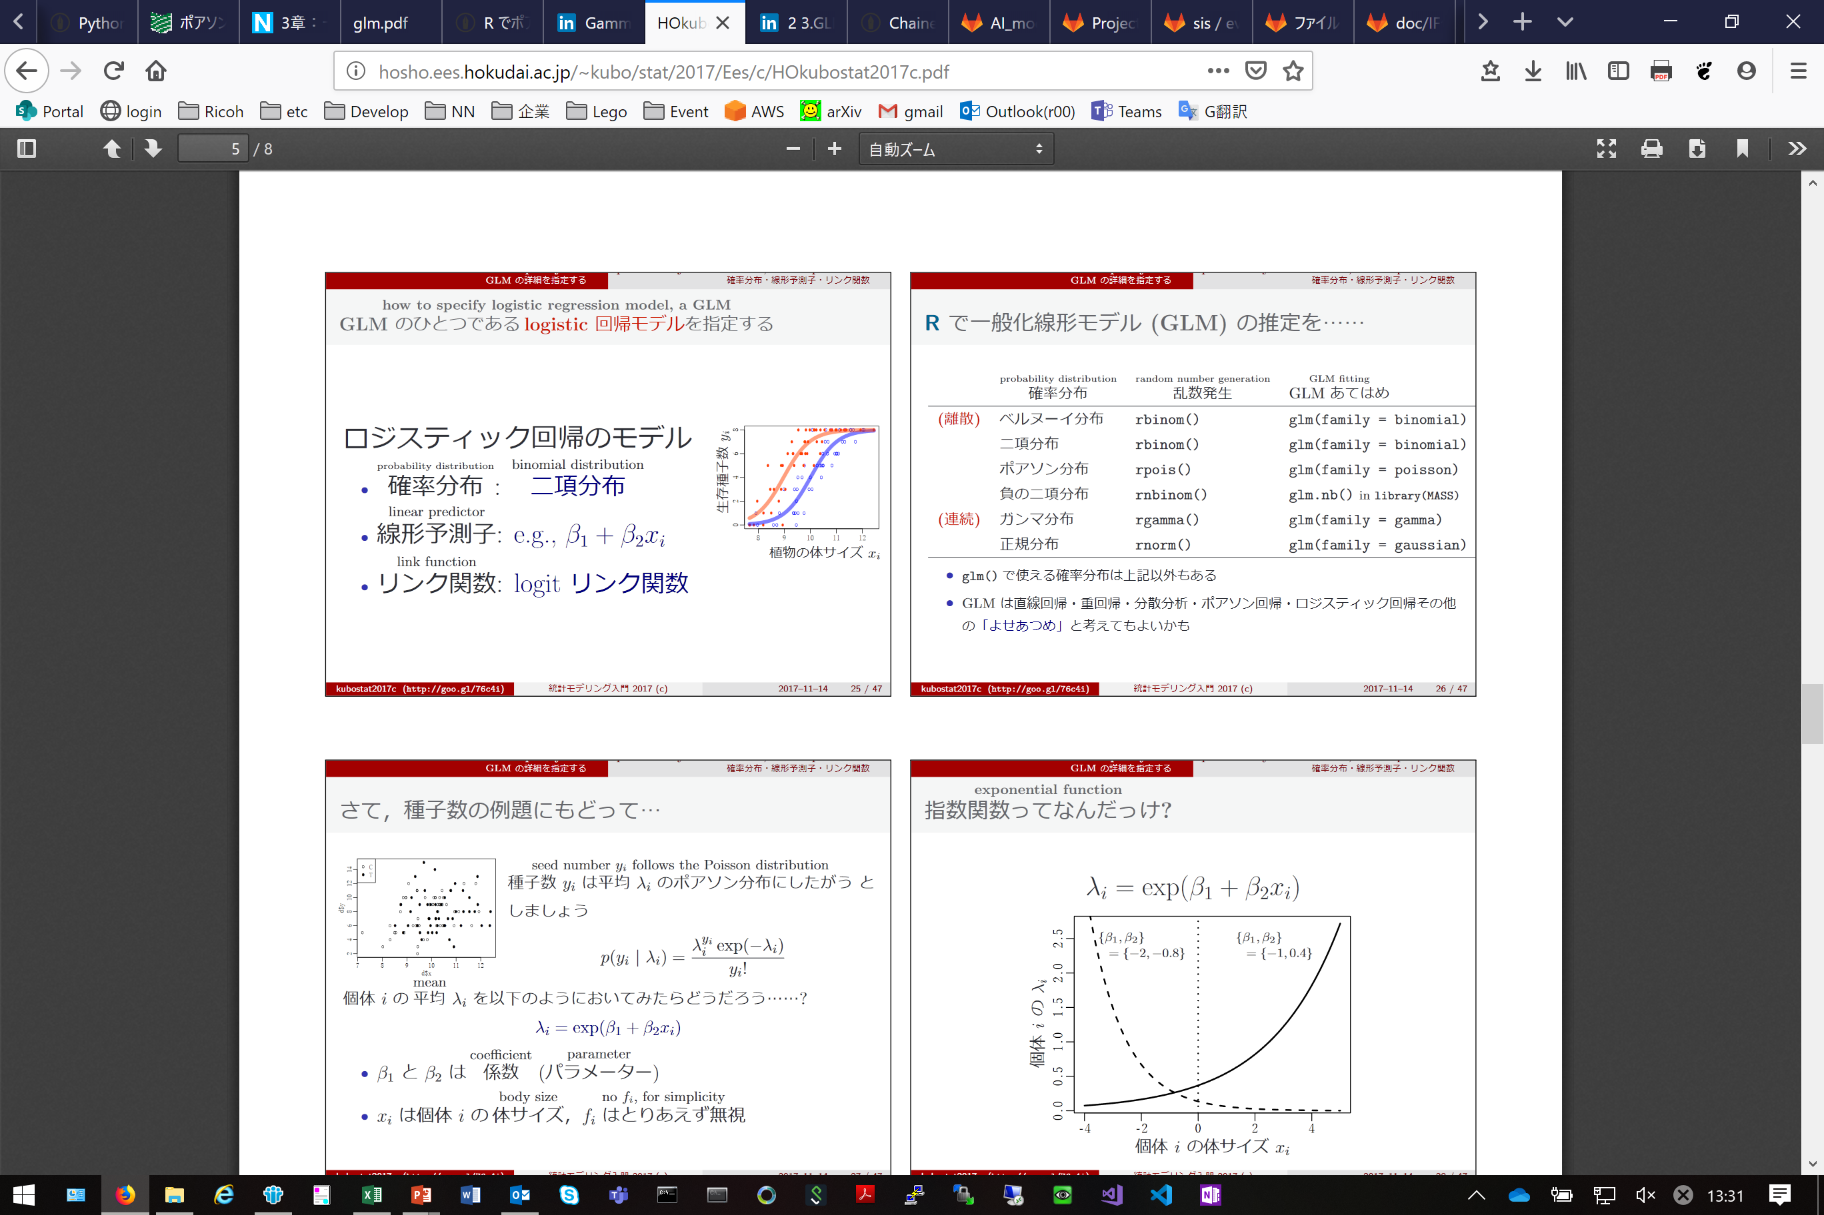
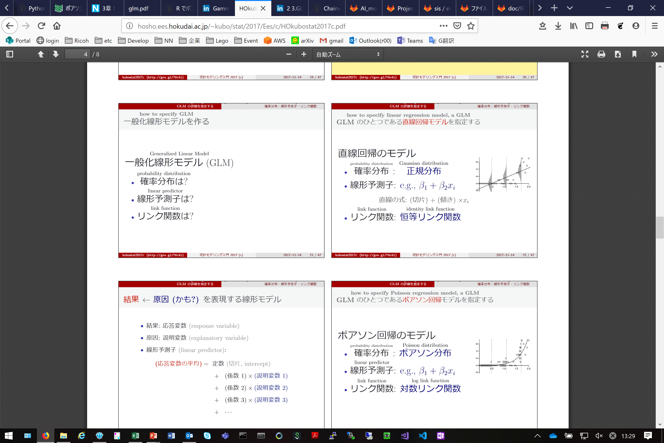
6.1 さまざまな種類のデータで応用できるGLM
■RでのGLM構成
 | 確率分布 | 乱数生成 | Family指定 | リンク関数 | 回帰名 | 適用対象例
(離散) | ポアソン分布 | rpois | poisson | log | ポアソン回帰 | 単位時間あたりに平均 n回起こる現象が、単位時間に k 回起きる確率
 | 二項分布 | rbinom | binomial | logit | ロジスティック回帰 | 「あり・なし」（ベルヌーイ試行）のカウントデータ
 | 負の二項分布 | rnbinom | glm.nb() | log |  | 独立なベルヌーイ試行を行ったとき、r 回の「成功」を得るのに必要な試行回数の分布
(連続) | ガンマ分布 | rgamma | gamma | log? |  | 期間 μ ごとに1回くらい起こるランダムな事象が n 回起こるまでの時間の分布
 | 正規分布 | rnorm | gaussian | identity (恒等リンク) | 線形回帰
q
1-q
logit(q) = log ――

Slide 4
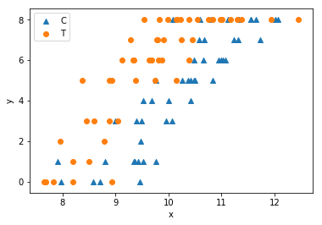
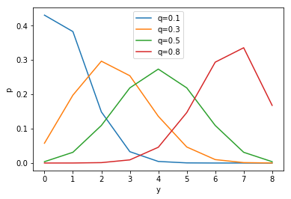
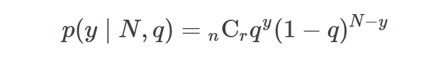
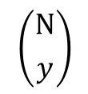
6.2,3 二項分布
■上限のあるカウントデータ
例）
N個の観測種子のうち生きている発芽能力があるものはy個, 死んだ種子はN-y個
例題）
全100個体のうち50個体は無処理(f=C)、50個体は施肥処理(f=T)を行った場合、 8個の調査種子中の生存数yと体サイズxの調査結果が右記グラフ。
ある個体の生存確率qが体サイズxや施肥処理fによってどう変化するか調べる
[グラフから分かる事]
・体サイズxが大きくなると生存種子数yが多くなる傾向
・施肥によって生存種子数yが多くなる傾向
[二項分布の確率式] [生存確率qが{0.1, 0.3, 0.5, 0.8}の場合のプロット]
■二項分布で表現
$$\left({N \atop y}\right)$$
URL: https://ohke.hateblo.jp/entry/2018/02/12/230000

Slide 5
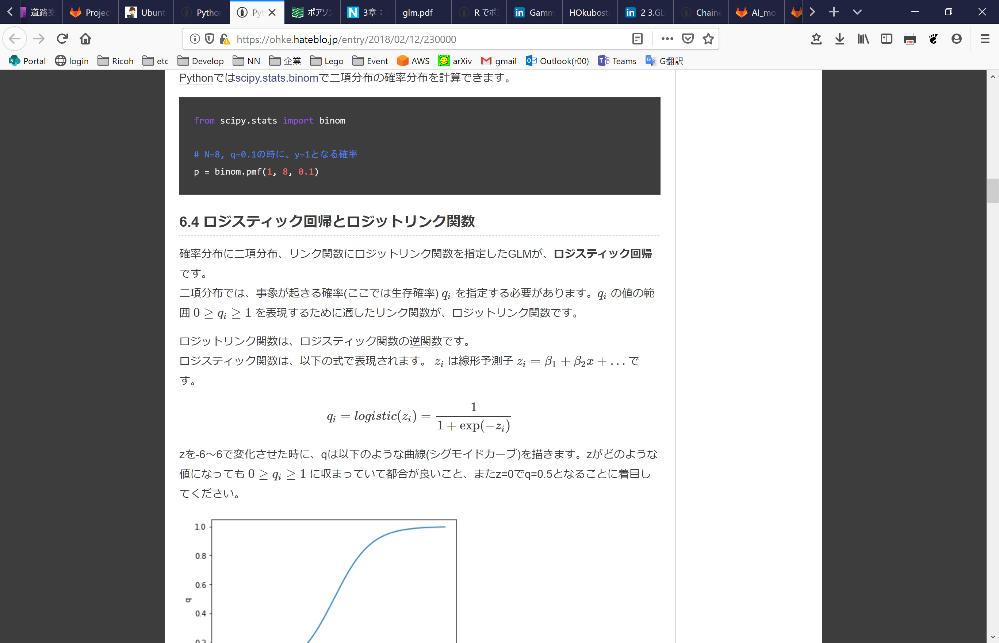
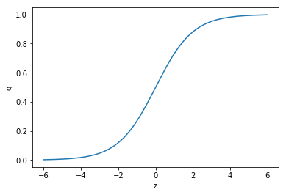
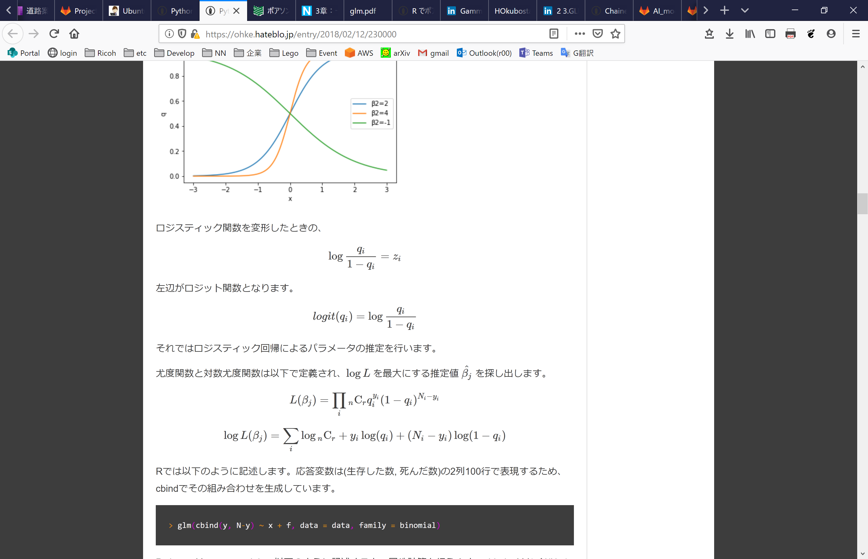
6.4 ロジスティック回帰
確率分布に二項分布、リンク関数にロジットリンク関数を指定したGLMが、ロジスティック回帰
■ロジットリンク関数
qi の値の範囲 0≥qi≥1 を表現するために適したリンク関数が、ロジットリンク関数
ロジットリンク関数は、ロジスティック関数の逆関数です。
線形予測子 zi=β1+β2x+…
ロジスティック関数を変形すると、
この左辺の事をロジット関数という
URL: https://ohke.hateblo.jp/entry/2018/02/12/230000

Slide 6
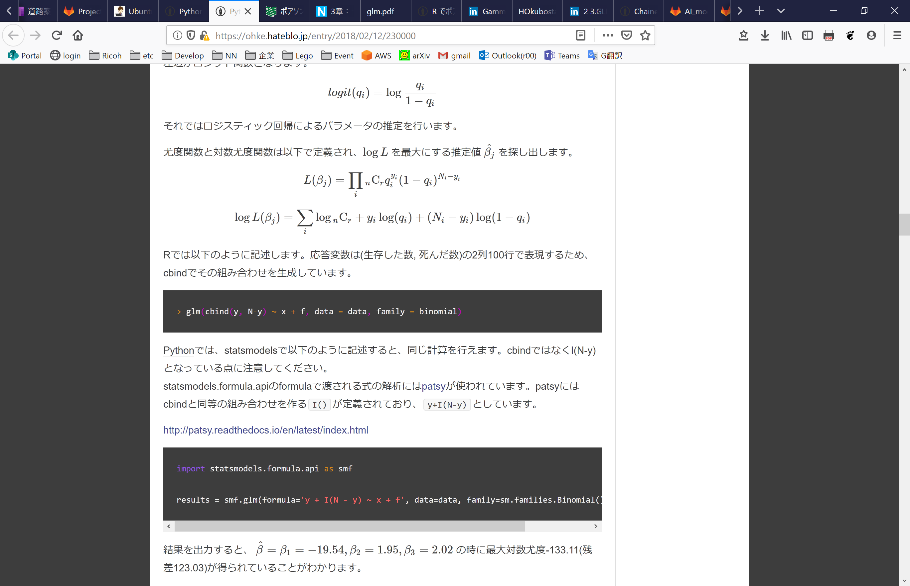
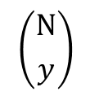
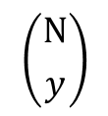
6.4.2 ロジスティック回帰のパラメータ推定
二項分布の尤度関数
$$\left({N \atop y}\right)$$
対数尤度関数
$$\left({N \atop y}\right)$$
このlogLを最大にする推定値のセット{β}を探し出すのが最尤推定
URL: https://ohke.hateblo.jp/entry/2018/02/12/230000

Slide 7
6.5 交互作用項の入った線形予測子
交互作用項は説明変数間の積で、観測データの複雑なパターンの抽出を狙ったもの
未作成
URL: https://ohke.hateblo.jp/entry/2018/02/12/230000

Slide 8
6.6 割算値の統計モデリングはやめよう
ロジスティック回帰を使うことで何かしらの発生確率を推測できるので、
（観測データ）/（観測データ）のような割算値を使うのはやめましょう
[理由]
・情報が失われる
例）1000打数300安打と10打数3安打のプレイヤーは両方三割打者だが、
打数や安打の情報が失われてしまう
・変換された値の分布はどうなるか
例）分母、分子に誤差の入ったデータで割った場合はどのような確率分布になるか
・加工するなら、割算値いらずのオフセット項わざ
未作成
URL: https://ohke.hateblo.jp/entry/2018/02/12/230000

Slide 9
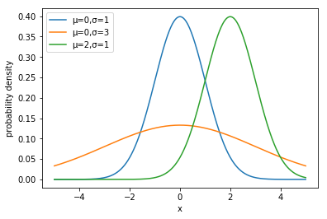
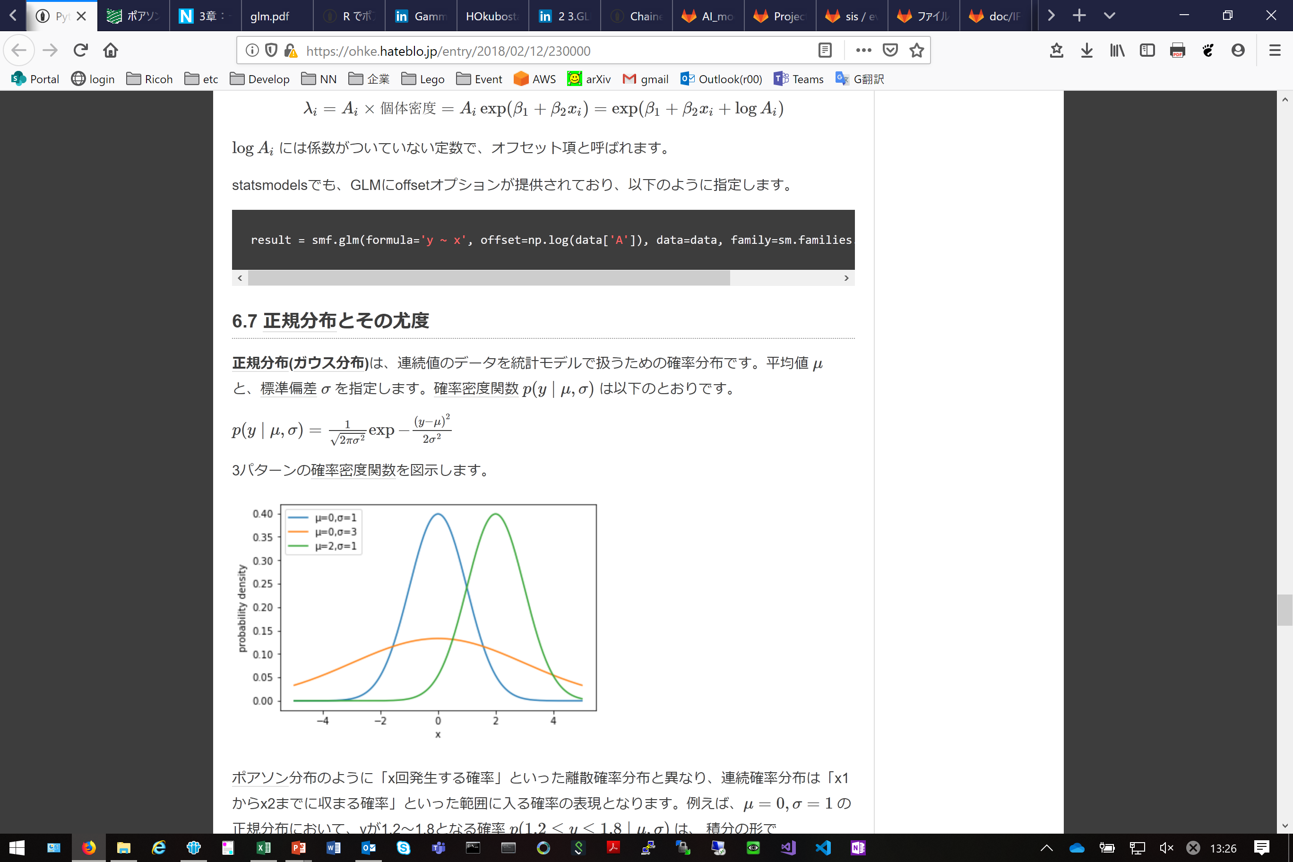
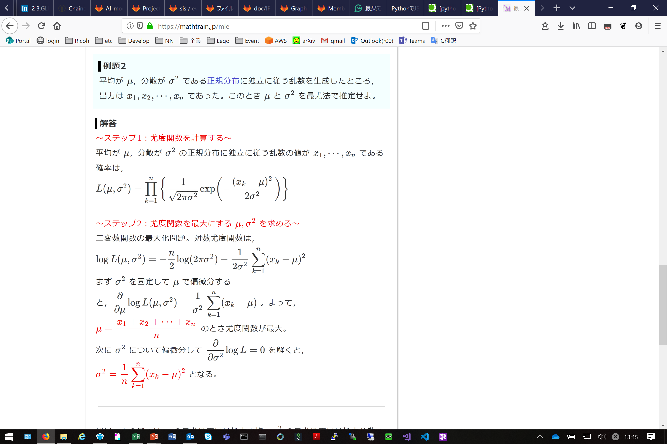
6.7 正規分布とその尤度
■正規分布（＝ガウス分布）
連続値データを扱うための確率分布
そのため、確率密度で表現され、確率は特定区間の積分値となる
平均値μ （ポアソン分布と同じ）
標準偏差σ
[正規分布の確率式]
[尤度関数]
（連続値のため）確率密度
URL: https://ohke.hateblo.jp/entry/2018/02/12/230000

Slide 10
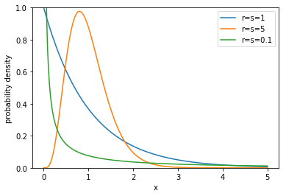
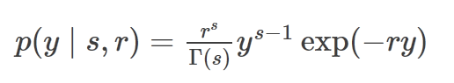
6.7 ガンマ分布とその尤度
■ガンマ分布
取りうる確率変数が0以上の連続確率分布
平均値 s/r
標準偏差 s/r² = 平均/r
[ガンマ分布の確率式]
（連続値のため）確率密度
URL: https://ohke.hateblo.jp/entry/2018/02/12/230000

